Slide 1
Игры по развитию слоговой структуры слова
Учитель – логопед Шкляр Е.С
РС(Я) г. Якутск

Slide 2
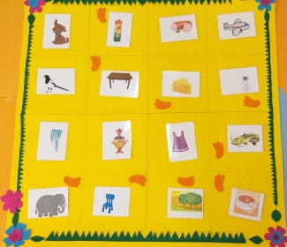
Игра ходилка «Покажи путь»
Цель: Развить слоговою структуру слова.
Задачи: Автоматизация звуков в словах.
Дать понятие короткое и длинное слово.
Ход игры:
Найди короткое слово и прикрепи след. В итоге ребенок называет правильно автоматизируемый звук в слове и проговаривает все слоги в слове.
Прикрепи след только там, где есть слог СА. (любой другой слог)
Прикрепи след только туда где в слове 3 слога и т. д

Slide 3
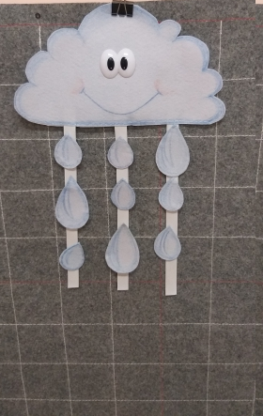
Игра «Веселая тучка»
Цель: Развить слоговою структуру слова.
Задачи: Автоматизация звуков в словах.
Дать понятие ударный слог в слове. Упражнять составлении количества слогов в слове.
Ход игры:
Посчитай сколько слогов в слове.
Сколько слогов в слове, столько и капель.
2. Определи ударный слог в слове.
Какой громче (дольше) слог произносится?
Громкий слог мы отмечаем большой каплей.

